Slide 1
Adm & Segurança de Redes
C. T. Inf. para Internet
Prof. Vinícius Alves Hax

Slide 2
Na aula anterior
Firewall com iptables

Slide 3
Na aula de hoje
História do Windows
Características do Windows 2000 e sucessores

Slide 4
História da Microsoft

Slide 5
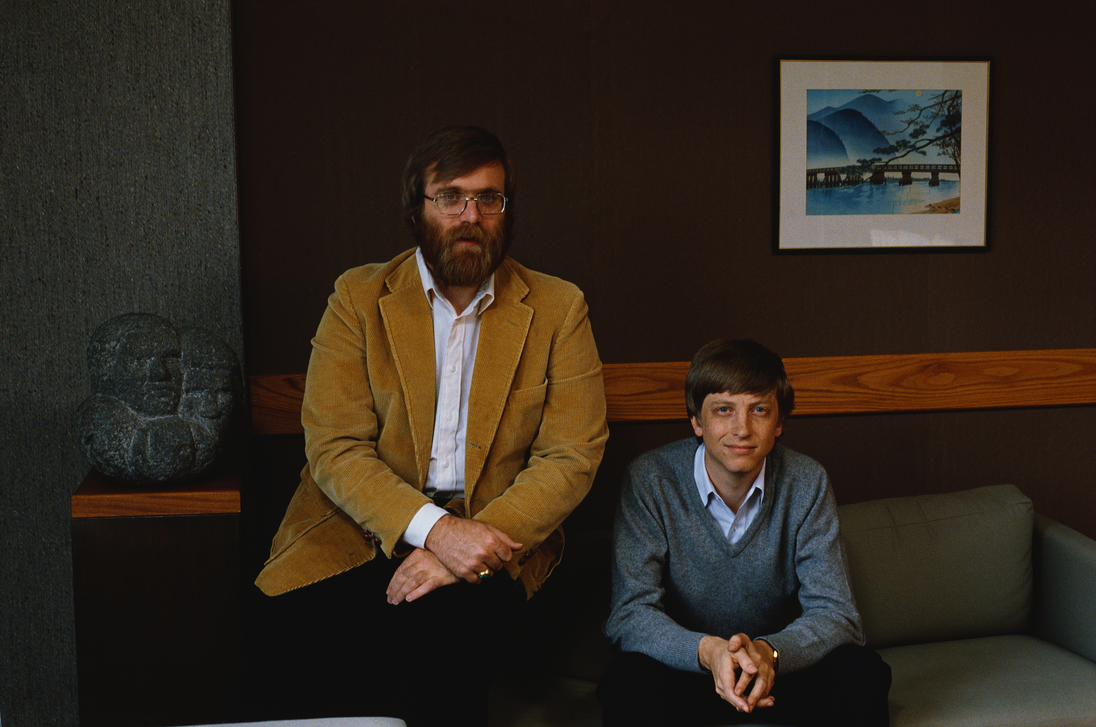
Origem da Microsoft
IBM era um grande fabricante de hardware
Microsoft tinha desenvolvido um interpretador de BASIC
IBM precisava de um sistema operacional
Microsoft comprou o DOS ($75k) de Tim Paterson e fechou um contrato de $450k com a IBM

Slide 6
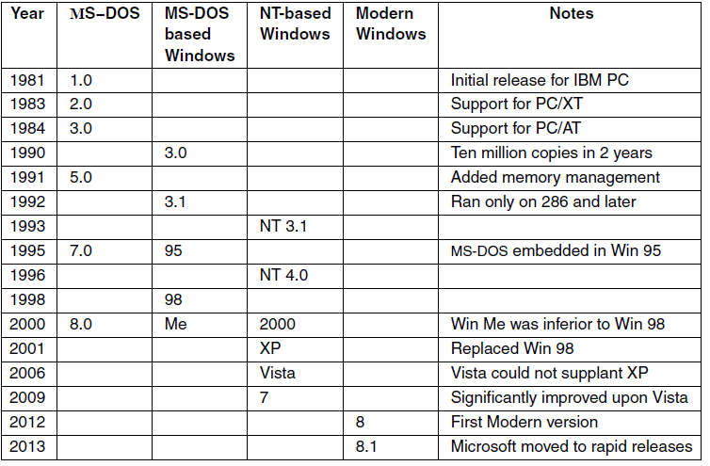
História do Windows

Slide 7
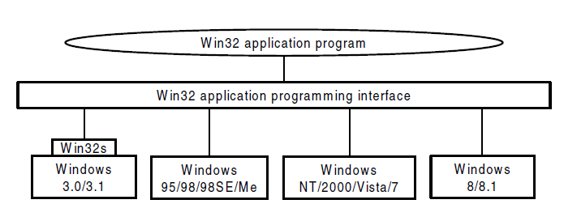
API Win32

Slide 8
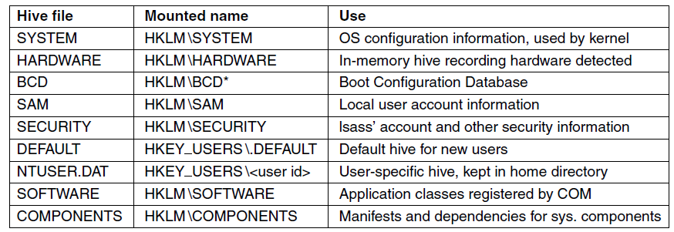
O registro
Editável com os programas regedit ou regedit32

Slide 9
Sistema de Arquivos
Conceito de múltiplos fluxos para um mesmo arquivo (ex: trilha de áudio em inglês e em pt-br)
NTFS substituiu o FAT32
Tamanho de volumes de até 8PB

Slide 10
Família NT
  Vários detalhes apontam para uma priorização de performance, ao custo de um maior uso de memória e disco
  Possui a versão server e a versão desktop
    A versão server mais recente é a 2025

Slide 11
Microsoft x Linux
Nos anos 90 e começo dos anos 2000 havia uma disputa muito grande entre MS e Linux
Atualmente MS é muito mais “aberta”: dona do Github; uma das patrocinadoras do Linux

Slide 12
WSL
Windows Subsystem for Linux
  Praticamente o inverso do projeto Wine: tenta rodar softwares do Linux no Windows

Slide 13
Azure
Nuvem da Microsoft
Suporta outros sistemas operacionais

Slide 14
Gerenciando Windows Server

Slide 15
Windows Server
Muito usado como:
  Servidor de autenticação (AD)
  Servidor de arquivos
  Servidor de impressão
Utiliza interface gráfica

Slide 16
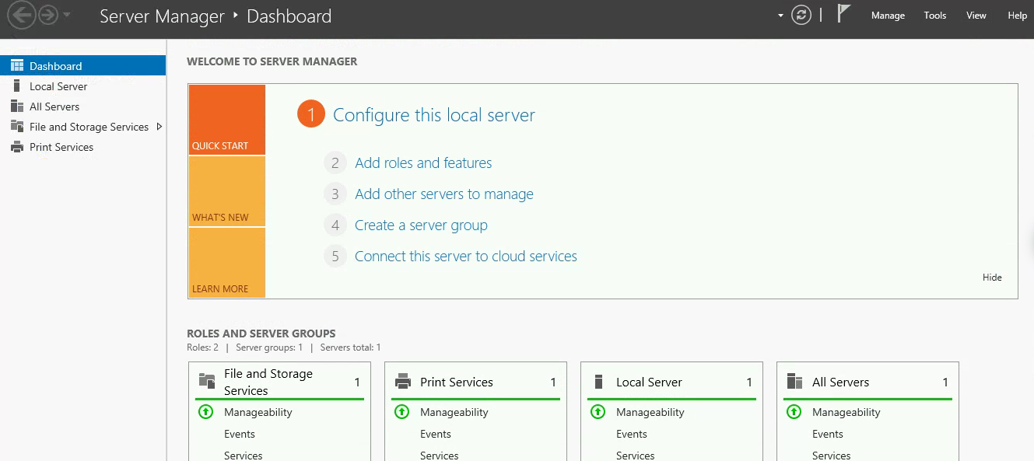
Gerenciando um Windows Server

Slide 17
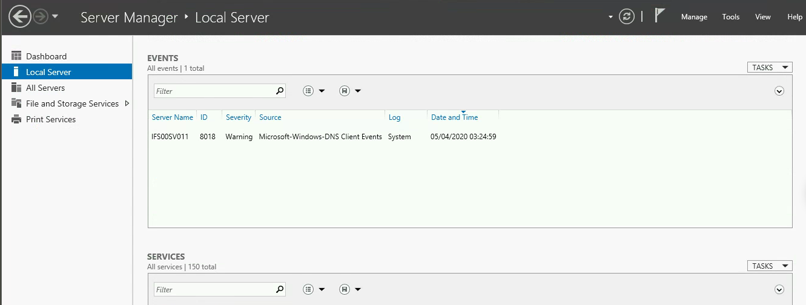
Gerenciando um Windows Server (2)

Slide 18
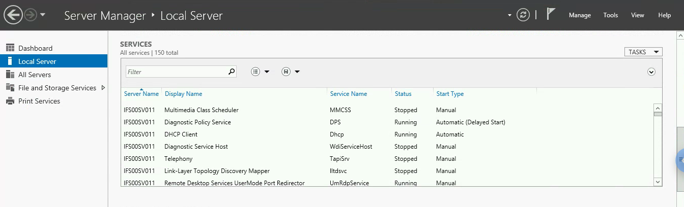
Gerenciando um Windows Server (3)

Slide 19
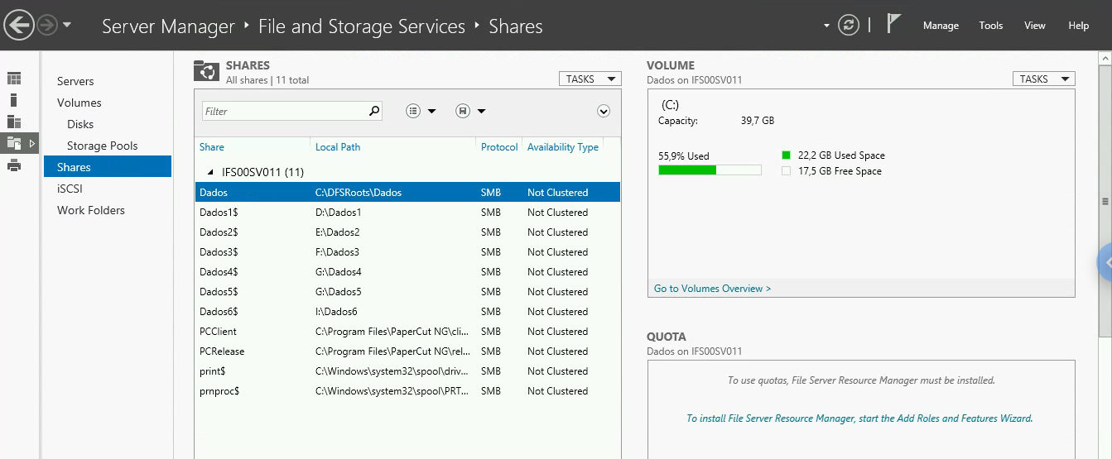
Gerenciando um Windows Server (4)

Slide 20
Segurança Windows Server
Não use software pirata
Mantenha o sistema atualizado

Slide 21
Atividade sobre Windows Server
Configurar duas máquinas Windows, uma com servidor de domínio D e a outra como servidor de arquivos A. A deve usar D como servidor de domínio e vice-versa. Peso: 2 pts
Relatório do processo necessário para a configuração. Peso: 2 pts
Presença e participação em aula. Peso: 1 pt.

